Slide 1
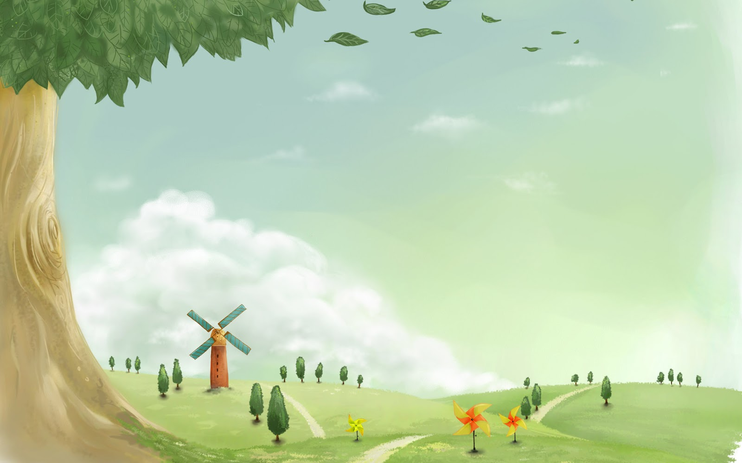
TRƯỜNG TIỂU HỌC ÁI MỘ A.
Tự nhiên xã hội
Lớp 2
Hệ cơ

Slide 2
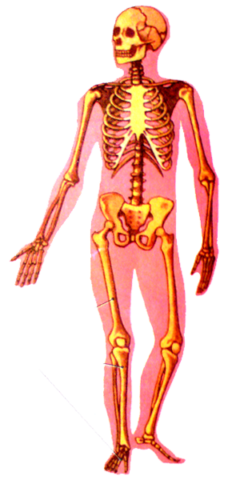
ÔN BÀI CŨ
Hãy chỉ và nêu tên một số xương của cơ thể?
Điều gì sảy ra khi:
- Ngồi học không đúng tư thế?
- Mang vác vật quá nặng ?

Slide 3
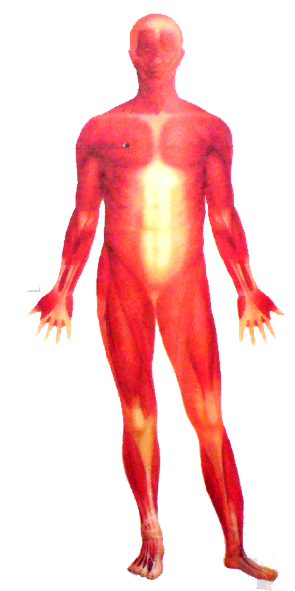
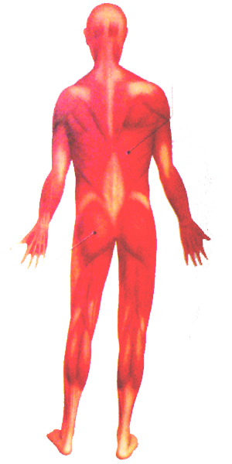
Một số cơ của cơ thể:
Cơ mặt
Cơ tay
Cơ lưng
Cơ ngực
Cơ bụng
Cơ mông
Cơ chân

Slide 4
Kết luận
* Có rất nhiều cơ.
* Nhờ cơ bám vào xương mà ta có thể thực hiện được mọi cử động như: chạy, nhảy, ăn, uống, cười, nói, ….

Slide 5
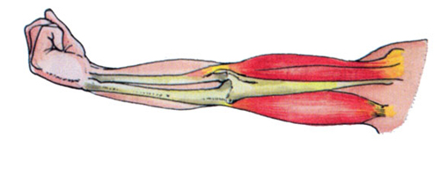
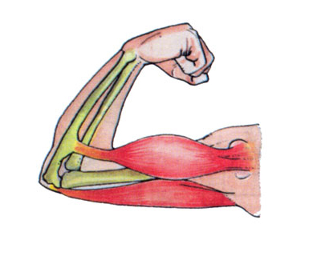
Sự co giãn của cơ
Thực hành co duỗi tay
Quan sát và mô tả lại sự thay đổi của bắp cơ cánh tay khi tay co và duỗi

Slide 6
Kết luận
Khi cơ co, cơ sẽ ngắn hơn và chắc hơn. Khi cơ duỗi (dãn ra). Cơ sẽ dài hơn và mềm hơn.
Nhờ sự co và duỗi của cơ mà các bộ phận của cơ thể cử động được.

Slide 7
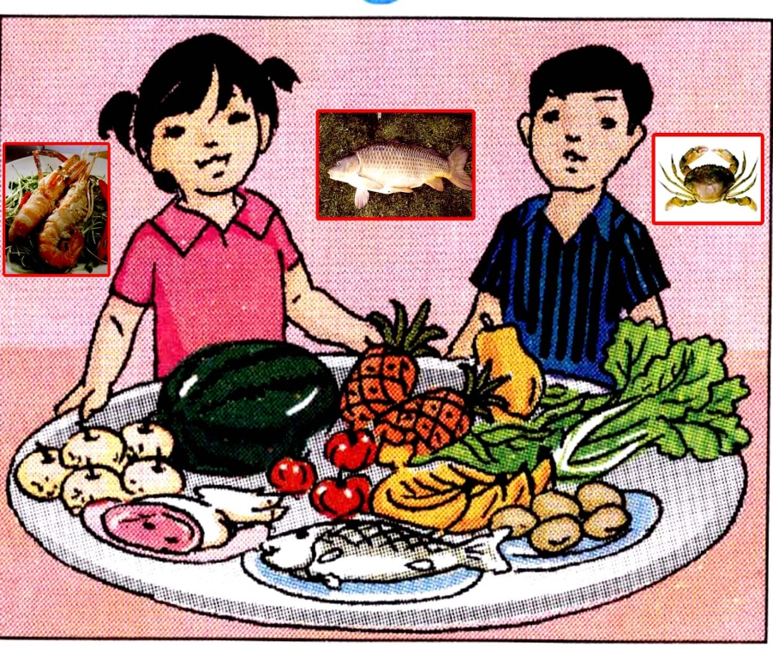
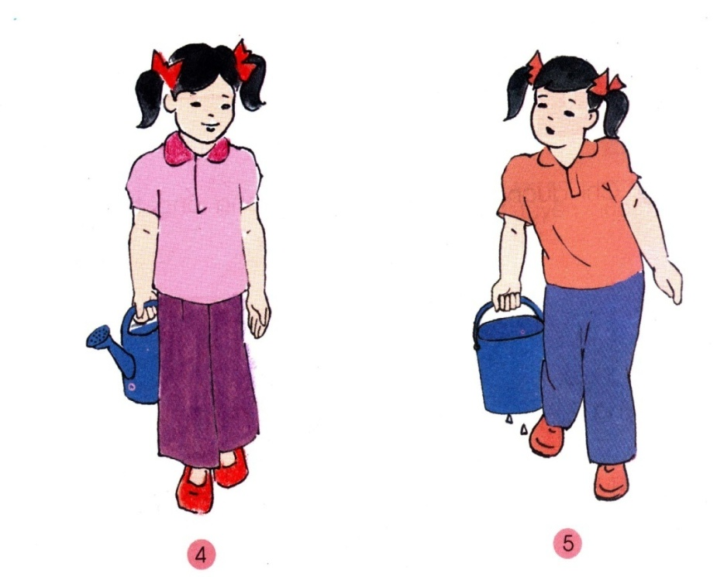
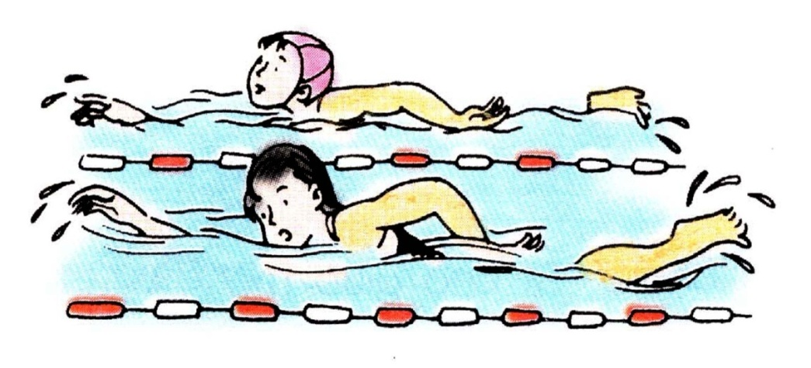
Làm gì để cơ phát triển săn chắc?

Slide 8
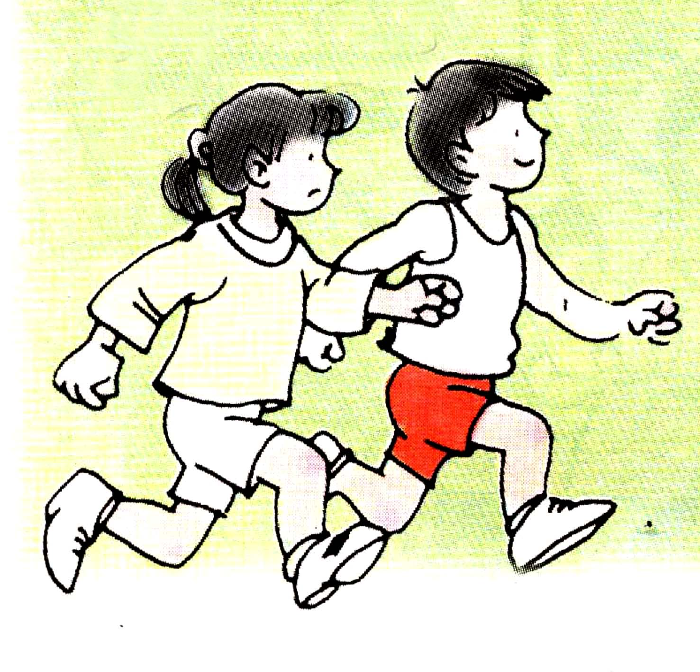
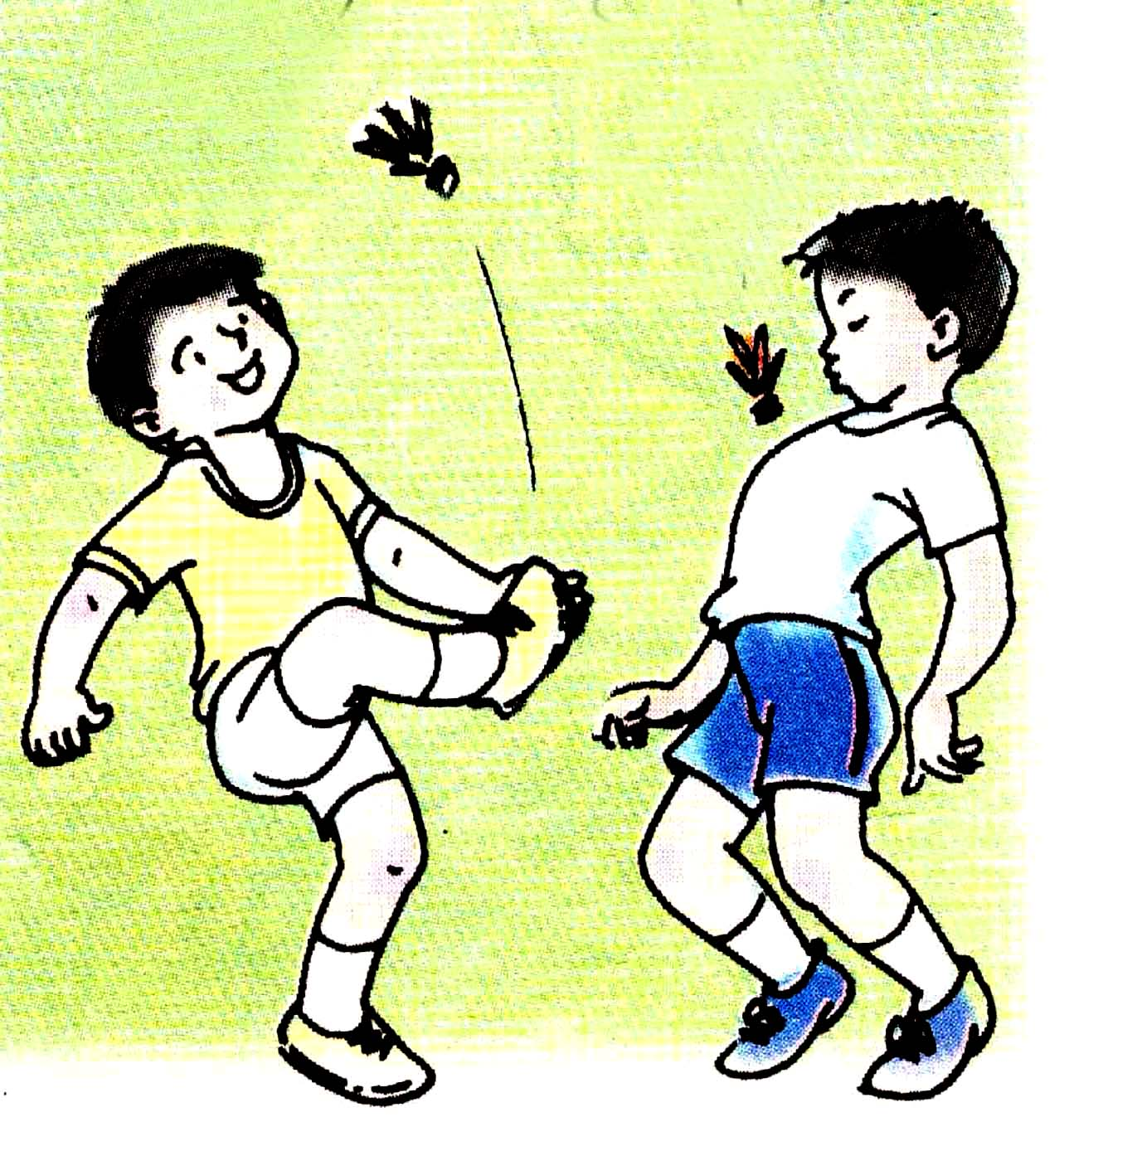
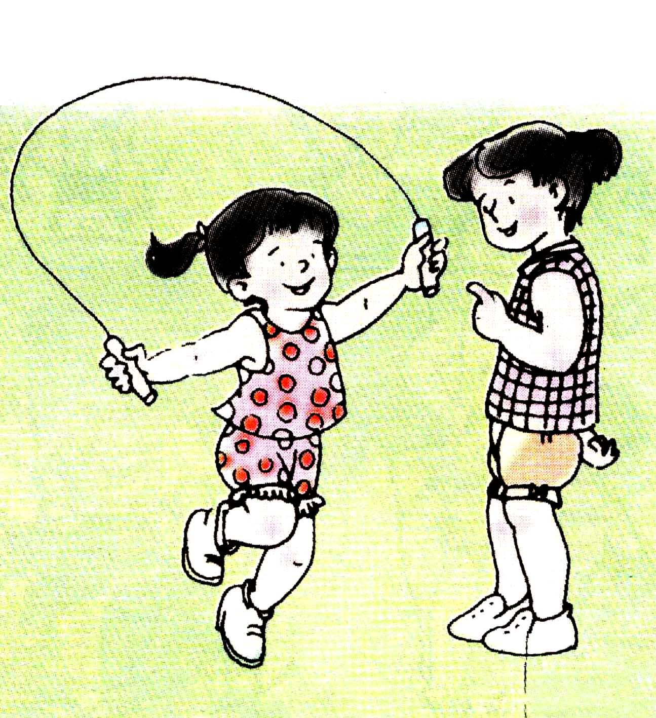
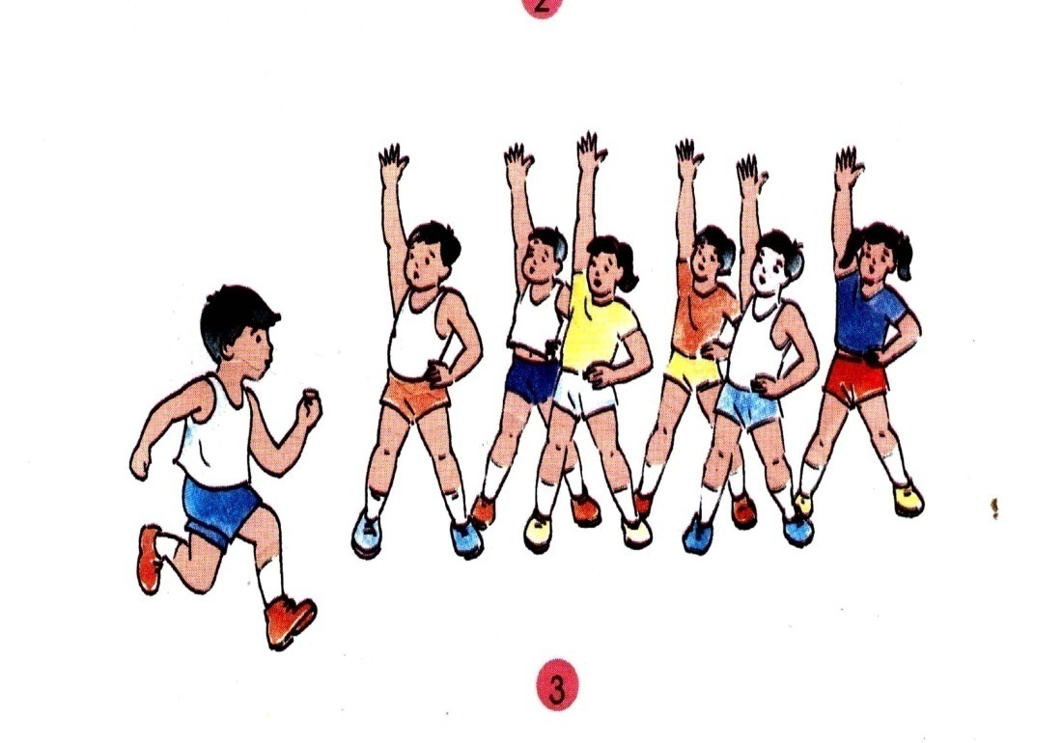

Slide 9
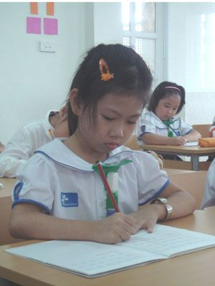
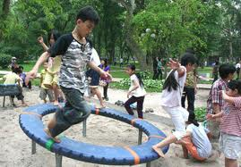

Slide 10
Những việc cần làm để cơ phát triển săn chắc
- Ăn uống điều độ
Nên vận động
Tập thể dục thường xuyên
Học tập, sinh hoạt vui chơi hợp lý.

Slide 11
CỦNG CỐ:
Trò chơi: Ai nhanh, Ai đúng
Hãy ghép các chữ cái theo chiều ngang, dọc chéo để tìm tên các cơ lẩn chốn sau mỗi ô chữ:
B |  |  | M | Ặ | T
 | U |  | Ô |  | A
 |  | N | N |  | Y
L | Ư | N | G | Ự | C
 | C | H | Â | N

